Slide 1
计算机博弈通用对战平台的开发
项目负责人：尹伟和
指导教师 ：邱虹坤

Slide 2
项目简介：
计算机博弈通用对战平台是各棋类比赛所用平台的集成版，用户可以在各棋类平台之间实现随意切换。计算机博弈通用对战平台可大大节约引擎开发人员的时间，缩短比赛所用时间，有利于计算机博弈大赛在全国范围内推广。

Slide 3
项目历程：
第一阶段：开始于项目立项之前，一直持续到2013年8月。在此阶段，我们进行了项目的可行性论证、需求分析，并进行了基础的模块划分，最终完成了软件第一代的测试版。
第二阶段：从2013年9月持续到2014年8月。在此阶段，我们对程序的结构做进一步优化，提高软件的稳定性和易用性，然后将软件正式发布于全国计算机博弈大赛网站，并跟踪程序使用反馈，提供持续性更新维护。
第三阶段：从2014年9月持续至今。这一阶段我们对软件的逻辑模型做出了颠覆性升级，提出裁判-棋手角色模型，并重构了大量程序基础模块代码，最终于全国计算机博弈大赛QQ群发布了第二代软件。

Slide 4
主要工作：
通过对博弈活动的逻辑过程的研究，建立了裁判-棋手角色模型，比该模型为逻辑架构，应用棋手行棋事件驱动对弈逻辑、目的棋手导向裁判指示分配和对等双核心交互三项关键技术，完成了对战平台软件的核心逻辑。
解决了进程间通信关键技术，应用该技术完成了对战平台软件与博弈引擎软件进行通信的驱动模块。
解决了网络通信关键技术，应用该技术完成了两个对战平台软件副本间进行通信的驱动模块，并使用该模块开发出对战平台软件的网络对战功能。
建立了与棋种无关的棋种支持模块模型，依据该模型规范开发出的棋种支持模块动态链接库，可以完美接入对战平台软件主程序，简化程序功能的扩展工作。

Slide 5
项目成果：
完成软件开发——SAU Game Platform
在2013 CCDC国际会议发表论文——Implementation of Common Platform for Two-Person Game.
在2015 CCDC国际会议发表论文——Application of Referee-Players Role Model on Platform for Computer Game

Slide 6
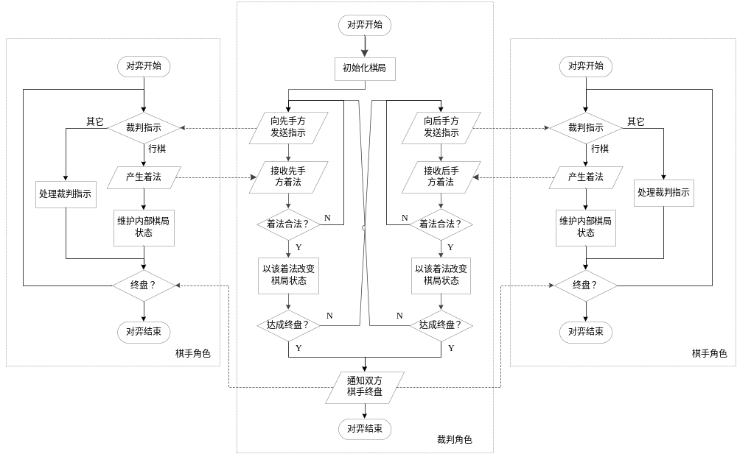
裁判-棋手角色模型：

Slide 7
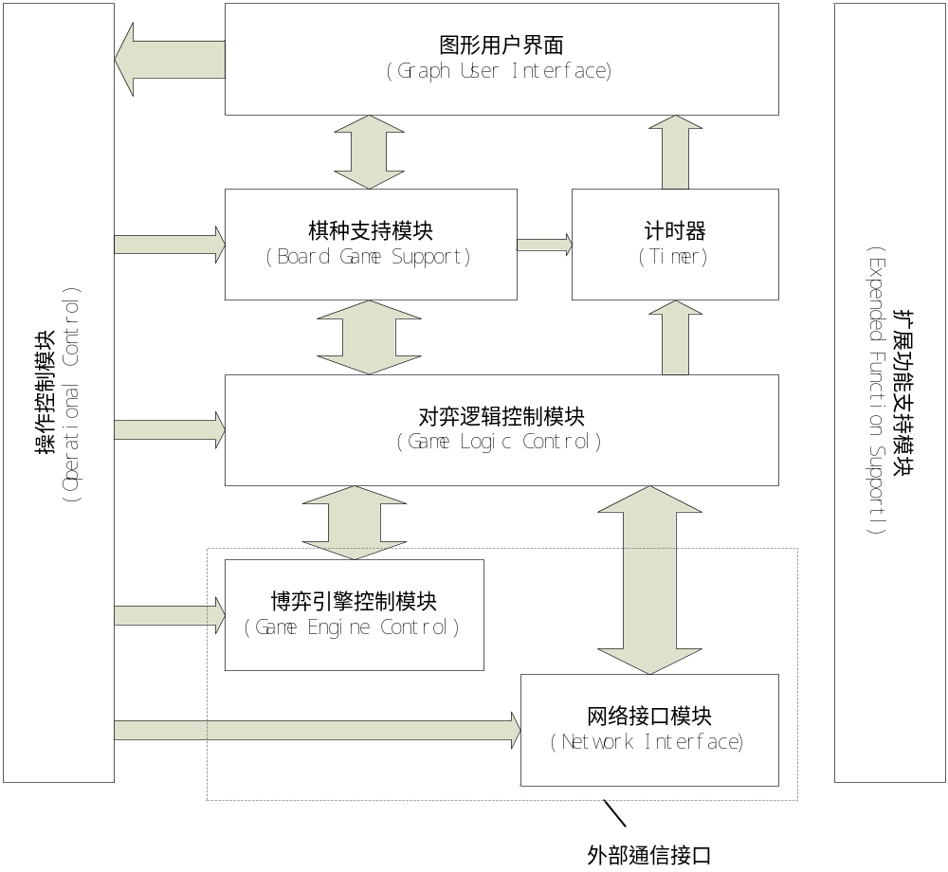
软件架构：
图形用户界面(Graph User Interface)
操作控制模块(Operational control)
棋种支持模块(Board Game Support)
计时器模块(Timer)
博弈逻辑控制模块(Game Logic Control)
博弈引擎控制模块(Game Engine Control)
网络接口模块(Network Interface)
扩展功能支持模块(Extended Function Support)

Slide 8
软件特点：
在平台-引擎通信协议框架下，博弈平台程序可以与博弈引擎程序进行进程间通信，实现引擎对弈自动化，即引擎间对弈。
提供网络接口，实现网络上两个平台副本之间的对弈功能，满足用户对更多的计算机资源的需求。
提供用户进行手动行棋功能，实现包括人人对弈、人机对弈等对弈模式，方便用户测试博弈引擎性能。
提供友好的界面，以弥补博弈引擎开发者在GUI编程上的资源损耗，使开发者可以将更多的精力专注于对博弈引擎性能的提升上。
在用户参与的对弈模式中，引入着法确认与取消机制来规避因为错误的着法输入带来的对弈作废等恶劣影响。
博弈平台实现多棋种支持，充分体现其通用性。

Slide 9
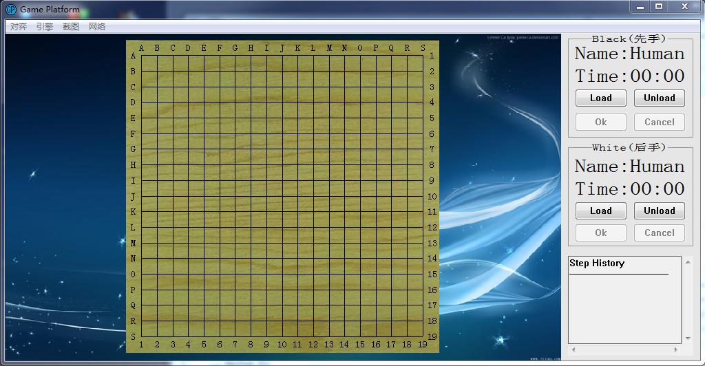
软件展示：

Slide 10
The End

